Slide 1
扒一扒Java IO那些事儿

Slide 2
从InputStream开始…

Slide 3
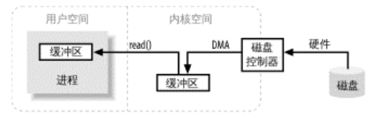
操作系统IO
硬件设备（磁带、磁盘、SSD）
驱动（硬件控制管理）
DMA（直接存储器访问）
系统调用（open、read、write、close）
操作系统IO缓冲区（Buffer写/Cache读）
内核空间到用户空间的拷贝

Slide 4
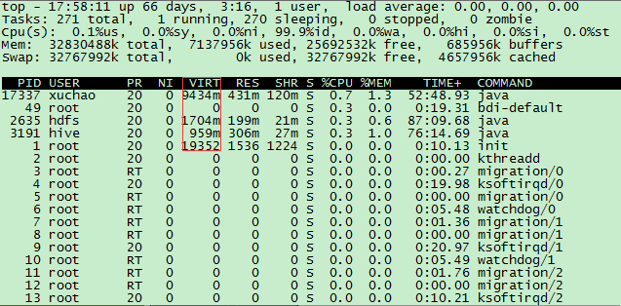

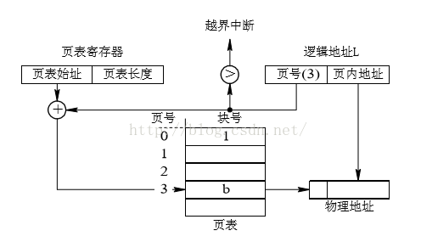
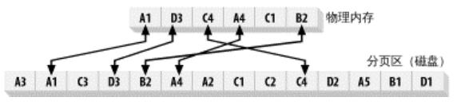
虚拟内存
1. 一个以上的虚拟地址可指向同一个物理内存地址。
2. 虚拟内存空间可大于实际可用的硬件内存（寻址空间大于物理内存）
操作系统把内存地址空间划分为页，即固定大小的字节组。典型的内存页为 1,024、2,048 和 4,096 字节。
虚拟和物理内存页的大小总是相同的
MMU（内存管理单元，负责页面映射）
缺页中断（换入换出）

Slide 5
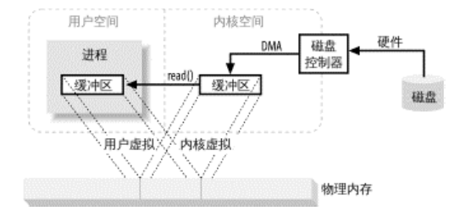
内存地址多重映射
设备控制器不能通过 DMA 直接存储到用户空间
把内核空间地址与用户空间的虚拟地址映射到同一个物理地址，这样，DMA 硬件（只能访问物理内存地址）就可以填充对内核与用户空间进程同时可见的缓冲区
省去了内核与用户空间的往来拷贝
前提条件：
内核与用户缓冲区必须使用相同的页对齐，
缓冲区的大小还必须是磁盘控制器块大小（通常为 512 字节磁盘扇区）的倍数。

Slide 7
Java IO & NIO
传统的Java IO
InputStream & OutputStream一个字节一个字节操作
Java 有一套完备的 I/O 类，但迄今为止还只是针对通用特性，通常位于高端抽象层，横跨各种操作系统。这些 I/O 类主要面向流数据，经常为了处理个别字节或字符，就要执行好几个对象层的方法调用。
Java NIO引入Buffer、Channel允许批量字节操作
操作系统与 Java 基于流的 I/O模型有些不匹配。操作系统要移动的是大块数据（缓冲区），这往往是在硬件直接存储器存取（DMA）的协助下完成的。而 JVM 的 I/O 类喜欢操作小块数据——单个字节、几行文本。结果，操作系统送来整缓冲区的数据，java.io 的流数据类再花大量时间把它们拆成小块，往往拷贝一个小块就要往返于几层对象。操作系统喜欢整卡车地运来数据，java.io 类则喜欢一铲子一铲子地加工数据。有了 NIO，就可以轻松地把一卡车数据备份到您能直接使用的地方（ByteBuffer 对象）。

Slide 8
Buffer

Slide 9
MappedByteBuffer
A direct byte buffer whose content is a memory-mapped region of a file.
内存映射文件
操作系统内核空间&用户空间
虚拟内存&内存分页
文件系统
文件空洞（File Hole）
字节顺序

Slide 10
DirectByteBuffer
堆外内存
内存释放 Deallocator & Cleaner（Java虚引用的应用场景）
Underlying memory allocation & free（JVM#Unsafe）

Slide 11
Channel

Slide 12
Selector
操作系统io调用（select、poll、epool）

